Slide 1
FORMATION
LA FORMATION PROFESSIONNELLE
Informations générales
Notes:
Dossier mis à jour le 5 septembre 2019

Slide 2
Cadre législatif
Rappel

Slide 3
La loi « Liberté de choisir son avenir professionnel » 5 Septembre 2018
1
Donner de nouveaux
droits aux individus
Renforcer l’investissement des entreprises dans
le développement des compétences de leurs salariés
2
©Akto
Notes:
©Akto
Double objectif :
Donner de nouveaux droits aux individus pour leur permettre de choisir leur avenir professionnel
Tout en renforçant l’investissement des entreprises dans le développement des compétences de leurs salariés
= Une finalité : une nouvelle société de compétences
Extraits des motifs du projet de loi :
« Les transformations majeures que connaissent les entreprises du pays et des secteurs entiers de l’économie (révolutions numérique et robotique, émergence d’une économie plus sobre en ressources utilisées) ont des effets importants sur les organisations de travail, les métiers et donc les compétences attendues de la part des actifs. Elles requièrent de refonder une grande partie de notre modèle de protection sociale des actifs autour d’un tryptique conjuguant l’innovation et la performance économique, la construction de nouvelles libertés et le souci constant de l’inclusion sociale.
Pour ne pas subir ces transformations, le Gouvernement a engagé une transformation profonde du système de formation professionnelle initiale et continue, ainsi qu’une réforme substantielle de l’assurance chômage, tout en reprenant certaines orientations issues des accords interprofessionnels nationaux de février 2018.
L’objectif est double :
- donner de nouveaux droits aux personnes pour leur permettre de choisir leur vie professionnelle tout au long de leur carrière. Il s’agit de développer et de faciliter l’accès à la formation, autour des initiatives et des besoins des personnes, dans un souci d’équité, de liberté professionnelle, dans un cadre organisé collectivement et soutenable financièrement. Un système d’assurance chômage rénové vise également à modifier le comportement des employeurs (recours au CDD, licenciements) par l’internalisation du coût social de ces comportements, et à créer de nouvelles garanties qui tiennent compte de parcours moins linéaires (nouveaux droits pour les salariés démissionnaires et accès à l’assurance chômage des travailleurs indépendants sous certaines conditions ;
- renforcer l’investissement des entreprises dans les compétences de leurs salariés, par une simplification institutionnelle et réglementaire forte et le développement du dialogue social et économique. Cet investissement se doit d’être inclusif : le cadre législatif doit simplifier et adapter les outils d’insertion professionnelle pour les publics les plus fragilisés, tout particulièrement les travailleurs handicapés.
Structuré autour de trois titres, le présent projet de loi entend poursuivre la dynamique de transformation du marché du travail, en organisant une rénovation en profondeur du système de formation professionnelle et d’apprentissage, en révisant les droits, les contributions et les devoirs en matière d’assurance chômage, en ajustant la gouvernance de la politique de l’emploi et en adaptant et simplifiant la politique d’insertion professionnelle des travailleurs handicapés.»
Pour mémoire : Loi du 05/03/2014 : objectifs de Sécurisation des parcours / Simplification du financement / Responsabilisation des acteurs

Slide 4
Redéfinition du système de financement de la formation
URSSAF
FRANCE COMPÉTENCES
OPCO
Opérateurs de Compétences
Alternance (CP, CA, ProA,…)
TPE/PME (M50) : plan, abondement CPF, POE,…
Plan conventionnel (branche)
CDC
Caisse des Dépôts et Consignations
CPF
CPF-CDD
Abondement CPF (branche)
État
Dispositifs demandeurs d’emploi
Régions
CFA
Transition Pro
CPF-transition
Opérateurs de CEP Conseil en Évolution Professionnelle
CEP « salariés »
CEP « demandeurs d’emploi »
Les modalités et critères d’affection des contributions seront déterminées par décret
©Akto

Slide 5
Synthèse de la Réforme de septembre 2018
Création de France compétences
Contribution unique pour la formation professionnelle et l’apprentissage recouvrée par l’URSSAF (2022)
Nouvelle définition de l’action de formation, reconnaissance de la formation en situation de travail : AFEST
Monétisation du CPF
500 € par an / 800 € par an pour public spé
Certifications en blocs de compétences
Le plan de développement des compétences remplace le plan de formation.
La Pro-A remplace la période de professionnalisation
(infra licence – métiers en tension et obsolescence de compétences)
Le projet de transition professionnelle remplace le CIF
Modification des obligations des entreprises dans la gestion des parcours des salariés sur six ans
Notes:
Création de France compétences (établissement public qui fusionne Cnefop, Copanef, Coparef, FPSPP et CNCP)
La création d’une contribution unique pour la formation professionnelle et l’apprentissage recouvrée par les Urssaf
Nouvelle définition de l’action de formation, intégrant notamment la reconnaissance de la formation en situation de travail (Fest)
Monétisation des heures de CPF et de DIF acquises au 31/12/2018 (gestion par les opérateurs de compétences en 2019)
Mise en place du Projet de transition professionnel (gestion par les anciens FONGECIF puis par les commissions paritaires interprofessionnelles régionales CPIR))
Modification des obligations des entreprises dans la gestion des parcours des salariés sur six ans
Transformation du plan de formation en « plan de développement des compétences »
Mise en place de la PRO-A (professionnalisation en alternance pour les salariés en CDI)
Nouvelles dispositions du contrat d’apprentissage (conclusion jusqu'à 30 ans, modalités de rupture, travail des apprentis mineur, etc.)
Possibilité pour les CFA d’ouvrir de nouvelles sections sans accord de la région
Obligation de donner un niveau aux CQP pour les faire enregistrer au RNCP

Slide 6
Focus sur les points clés de la Réforme
Investir dans les compétences
Prioriser des publics
Demandeurs d’emploi / Personnes éloignées de l’emploi
Les TPE et PME
Atteindre des compétences
Certifier des compétences
Individualiser les parcours
Certification en blocs
CPF
Fléchage des fonds
Apprentissage
Demandeurs d’emploi
Les TPE et PME
Repenser les dispositifs de formation et les actions qui doivent faire évoluer les personnes

Slide 7
Les règles de gestion
2021

Slide 8
Règles de gestion AKT0
Attente de la validation des Règles de gestion par le CA le 28 janvier 2021
Reconduite des règles 2020 sur 2021
Augmentation du forfait pour les CQP et création d’un forfait évaluation par bloc
https://www.opcalia.com/regle-de-prise-en-charge/regles-de-prise-en-charge-enseignement-prive

Slide 9
CPF
Le Compte personnel de formation

Slide 10
Compte Personnel de Formation
Le compte personnel de formation est monétarisé
depuis le 1er janvier, il est alimenté en euros et non plus en heures. On ne bénéficie plus de la mutualisation et d’une prise en charge importante
montant limité à 15 € de l’heure avec un maximum de 500 € par année de travail ou 5000 € de plafond
Les droits à DIF de chaque salarié de votre entreprise sont transférables dans le CPF (Ordonnance n°2019-861 du 21 août 2019).
Pour ce faire nous vous conseillons d’informer votre personnel que le titulaire du CPF doit procéder à l’inscription de son montant de droits acquis au titre du DIF sur son compte avant le 30 juin 2021 via le site www.moncompteactivite.gouv.fr.

Slide 11
Reporter ses heures DIF et CPF
Pour ouvrir son CPF il faut se munir d’une Carte vitale (n° sécurité sociale) + courriel et se connecter au site du CPA.
Pour plus d’information sur le CPF : https://www.moncompteactivite.gouv.fr/cpa-prive/html/#/connexion
https://www.moncompteactivite.gouv.fr/cpa-public/video/les-droits-cpf-comment-ca-marche

Slide 12
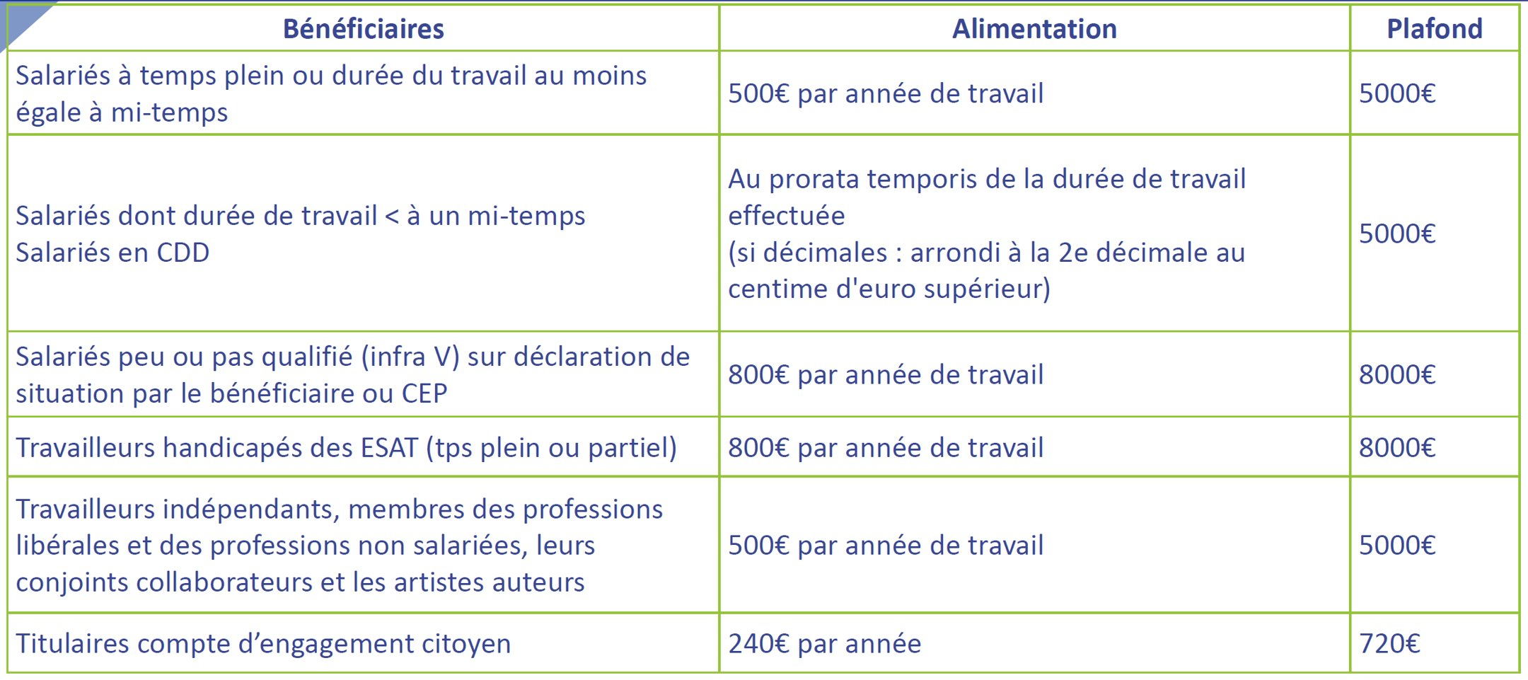
CPF est monétisé à partir du 1er janvier 2019
Notes:
L’alimentation des comptes des salariés s’effectue dorénavant en euros, et non plus en heures ;
Les droits à formation précédemment acquis par ces mêmes salariés (DIF et CPF) font l’objet d’une conversion en euros.
Le compte personnel de formation (CPF) est utilisable par tout salarié, tout au long de sa vie active, pour suivre une formation qualifiante.
Le CPF a remplacé le droit individuel à la formation (Dif).
Toutefois, les salariés ne perdent pas les heures acquises au titre du Dif et pourront les mobiliser jusqu'au 31 décembre 2020.
Depuis le 1erjanvier 2019, il est alimenté en euros et non plus en heures.
Le CPF fait partie du compte personnel d'activité (CPA).
FINANCEMENT PLAN DE FORMATION A L’HORIZON 2021 : Financement du « CPF » assuré par la Caisse des Dépôts et Consignation et non plus par Opcalia.

Slide 13
CPF (les actions éligibles)

Slide 14
Dispositifs de branche
Actions en réseau

Slide 15
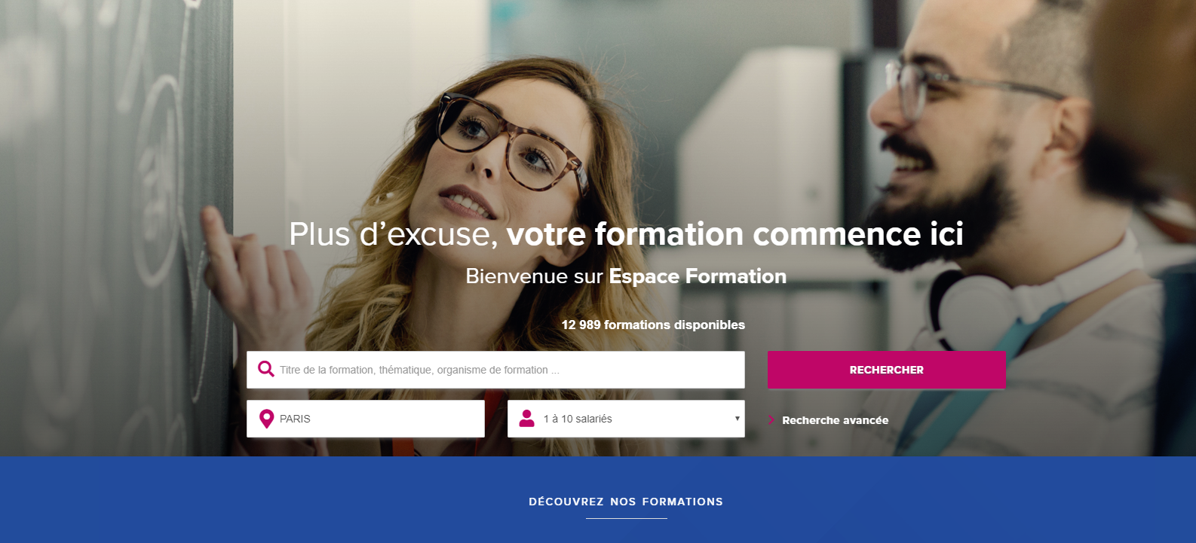
Les Actions collectives
Les actions collectives sont des actions de formation qui répondent aux besoins des établissements. ​Elles ciblent vos besoins et les problématiques « métiers » mais aussi des « actions transverses ».​
L’inscription des salariés se réalise en ligne (dématérialiser toute la gestion administrative). ​
https://espaceformation.opcalia.com/

Slide 16
Les actions collectives sont des actions achetées « en gros » par AKTO afin d’obtenir de modérer les tarifs (tarifs négociés) et permettre une prise en charge importante
Ainsi les établissements de moins de 50 salariés bénéficient de 100 % des frais pédagogiques
Les plus de 50 salariés bénéficient quant à eux des tarifs négociés et d’un budget de 2000€
Catalogue « cœur de métier » EEP
27 thématiques spécifiques Leur nombre est augmenté chaque année à chaque fois que des besoins nouveaux se font sentir et que les adhérents nous les remontent.
Catalogue « interprofessionnel » OPCALIA
bureautique, SST, sécurité incendie, habilitation électrique, gestion des conflits, communication

Slide 17
Actions collectives « cœur de métier »
C’est la Branche qui en fonction des besoins détectés rédige un appel d’offre qu’AKTO adresse à l’ensemble des organismes de formation référencés peuvent se positionner.
Après instruction, la commission paritaire examine les propositions et habilite les organismes de formation. Le tarif est un élément clef.

Slide 18
Actions en réseau
Si le catalogue actions collectives ne répond pas aux besoins ;
Les établissements peuvent solliciter un organisme de formation pour créer une action formative spécifique avec un programme sur mesure !
Pour les établissements : Un programme sur-mesure !​
Les établissements n’ont pas à avancer les fonds sur leur budget formation et à enregistrer leur dossier.​
Une prise en charge de l’ingénierie de formation et des coûts pédagogiques sur Capital compétences (selon dossier et fonds disponibles).​
Le pilote ou l’organisme de formation se charge des tâches administratives.

Slide 19
Actions en réseau, quelques exemples 2019
Etablissements du Bassin de Ploërmel : la dimension éducative au sein de nos établissements
UDOGEC Finistère avec l’AREP : formation à destination des infirmières scolaires
UDOGEC 35 et ARES :
Management des responsables de vie scolaire,
Cadres d’éducation : communication auprès des familles
DDEC 91 et l’ISFEC-AFAREC IDF : faire vivre le temps de cantine
DDEC 95 et UROGEC IDF: ASEM trouver la bonne posture
Les DDEC et UROGEC IDF: Agir en éducateur en diverses situations et nouveaux comportements
Pour plus d’informations, prenez contact avec l’UDOGEC - l’UROGEC, la DDEC, votre organisation professionnelle de chefs d’établissement ou directement avec Aurélie Delgove
Demain intégration dans

Slide 20
Les Actions en réseau : pièces à fournir
Une note du pilote du projet pour expliquer le projet d’action de formation spécifique (sur-mesure) et le lien avec le réseau des établissements (l’action en réseau est éligible à partir de 2 établissements)​
Le programme détaillé (public(s), prérequis, durée, objectifs, modules, évaluations, coût (heures/stagiaire)) ​
Le nombre des inscrits sous forme de tableau (ci-joint, après accord de la CPN ce tableau tiendra lieu de demande de prise en charge pour les services d’AKTO)
Pour tout projet contact : a-delgove@fnogec.org

Slide 21
Dispositifs légaux

Slide 22
Bilan de compétences
Le bilan de compétences permet d’analyser les compétences professionnelles et personnelles, les aptitudes et les motivations en appui d’un projet d’évolution professionnelle et, le cas échéant, de formation des salariés.
Frais pédagogiques plafonnés à 80€/H et dans la limite de 1.750€ par dossier
Uniquement le face à face (pas de prise en charge du travail personnel)
Rémunération prise en charge au réel dans la limite de 30€/H

Slide 23
Accompagnement à la VAE (Règle de prise en charge)
Frais pédagogiques plafonnés à 80€/H et dans la limite de 3.500€ par dossier
Rémunération prise en charge au réel dans la limite de 30€/H
Prise en charge des frais de jury dans la limite des frais réels avec décompte des heures du jury

Slide 24
Conseil en évolution professionnelle (CEP)
Le conseil en évolution professionnelle (CEP) est un dispositif d'accompagnement gratuit et personnalisé proposé à toute personne souhaitant faire le point sur sa situation professionnelle.
Cela peut aboutir à établir un projet d'évolution professionnelle (reconversion, reprise ou création d'activité...).
Il est assuré par des conseillers d'organismes habilités (Pôle emploi, Apec, Mission locale, Opacif, CAP emploi).
France compétences a lancé en avril le marché public concernant la sélection des CEP en région, la liste sera connue début novembre 2019.

Slide 25
CPF de Projet de Transition Professionnelle (PTP)
Au 1er janvier 2019, le congé individuel de formation (CIF) disparait au profit d'un nouveau dispositif appelé le Projet de Transition Professionnelle (PTP).
Il sera validé et financé par une nouvelle commission, la commission paritaire interprofessionnelle régionale (CPIR). Cette commission est mise en place dans chaque région Dans cette attente, les Opacif, dont les Fongecif, sont chargés de valider et de financer les projets de transition professionnelle. Il est possible de mobiliser son compte personnel de formation (CPF) dans le cadre du dispositif du projet de transition professionnelle.
Le salarié a la possibilité de bénéficier d’un conseil en évolution professionnelle (CEP) pour être informé, orienté et aidé afin de formaliser son projet.

Slide 26
Pro-A
Le dispositif ou formation Pro-A permet au salarié de changer de métier ou de profession, ou de bénéficier d’une promotion sociale ou professionnelle par des actions de formation en alternance.
L’ordonnance n° 2019-861 du 21 août 2019 a modifié ce dispositif :
Seules les certifications professionnelles enregistrées au RNCP et figurant dans un accord de branche étendu sont éligibles à la Pro-A
Cléa
VAE
Le public: salariés en CDI n’ayant pas obtenu une qualification professionnelle de niveau Licence (niveau 6 du nouveau cadre national des certifications, anciennement niveau II)
A l'initiative de l'employeur ou du salarié, Pro-A permet de sécuriser le parcours professionnel, de bénéficier d’une évolution en interne mais aussi, à l'entreprise de répondre à ses besoins et anticiper ses propres mutations. C'est pour cela que les deux parties doivent définir ensemble le projet et le formaliser par le biais d'un avenant au contrat de travail.
Notes:
- Les salariés en CDI - Les salariés CUI en CDI (y compris en emploi d’avenir ou en parcours emploi compétences) N’ayant pas obtenu une qualification professionnelle de niveau Licence (niveau 6 du nouveau cadre national des certifications, anciennement niveau II)

Slide 27
Nouvelle définition de l’action de formation
Parcours pédagogique
Des objectifs professionnels
« Se définit comme un parcours pédagogique permettant d’atteindre un objectif professionnel. Elle peut être réalisée en tout ou partie à distance. Elle peut également être réalisée en situation de travail »​
Formation professionnelle (avec la réforme de 2018)
Les actions de formation
Les bilans de compétences
Les actions de VAE
Les actions de formation par l’apprentissage
Notes:
Une définition plus souple et opérationnelle :​ « Se définit comme un parcours pédagogique permettant d’atteindre un objectif professionnel. Elle peut être réalisée en tout ou partie à distance. Elle peut également être réalisée en situation de travail »​
Les actions de formation certifiantes permettent l’accès à :​
une certification professionnelle RNCP​
une certification enregistrée au répertoire spécifique (ex inventaire CNCP)​
des blocs de compétences ​
Les autres formations peuvent faire l’objet d’une attestation :​
Formation obligatoire : « toute action de formation qui conditionne l’exercice d’une activité ou d’une fonction, en application d’une convention internationale ou de dispositions légales et règlementaires »​
Formation non-obligatoire

Slide 28
Les outils numériques de branche
ISI RH et Mon Isidoor

Slide 29
ISI RH
Administration du personnel

Slide 30
Module gestion des compétences
ISI RH
Identifier les compétences
Identifier les besoins en compétences
Développer les compétences
Gérer les carrières
Recruter
Notes:
Répertorier l’existant

Slide 31
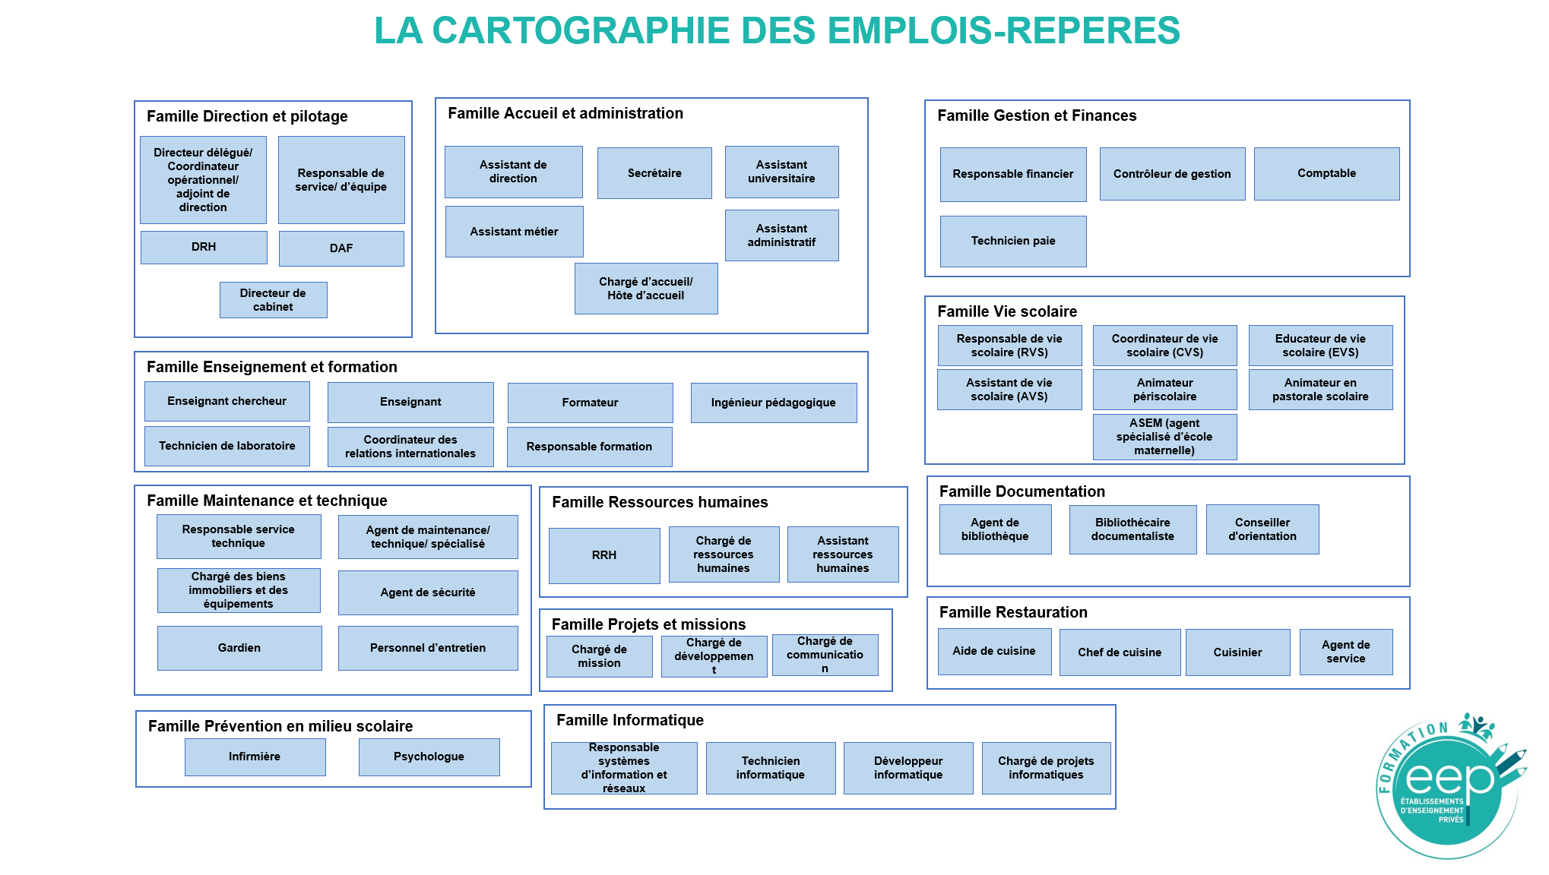
Consulter la cartographie en lien avec la bibliothèque des compétences

Slide 32
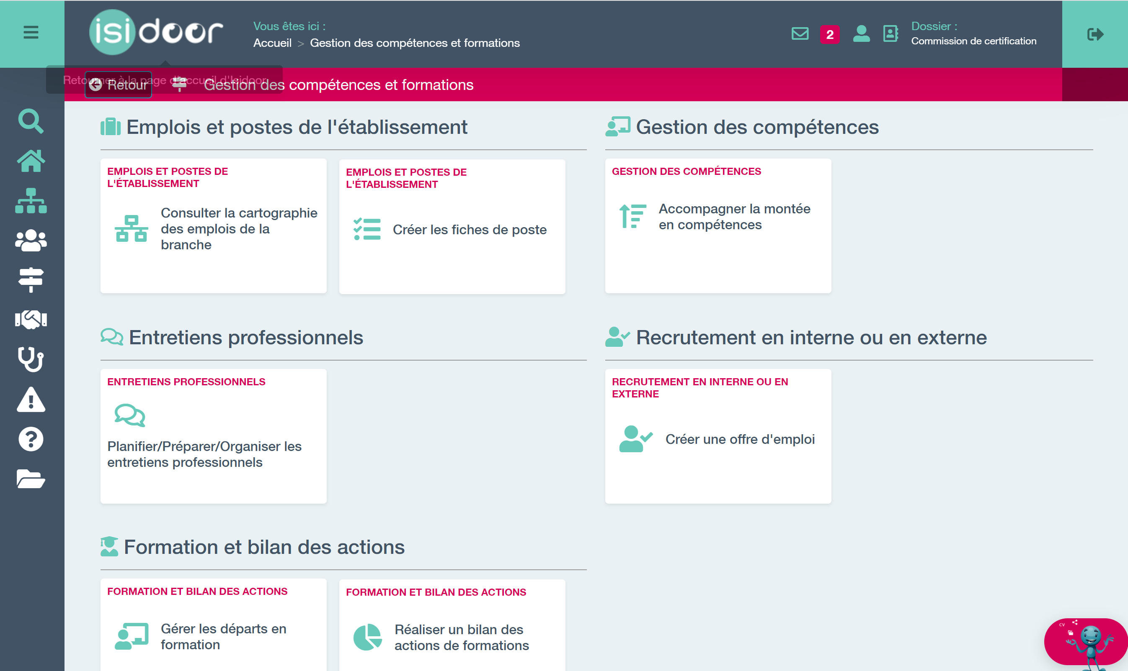

Slide 33
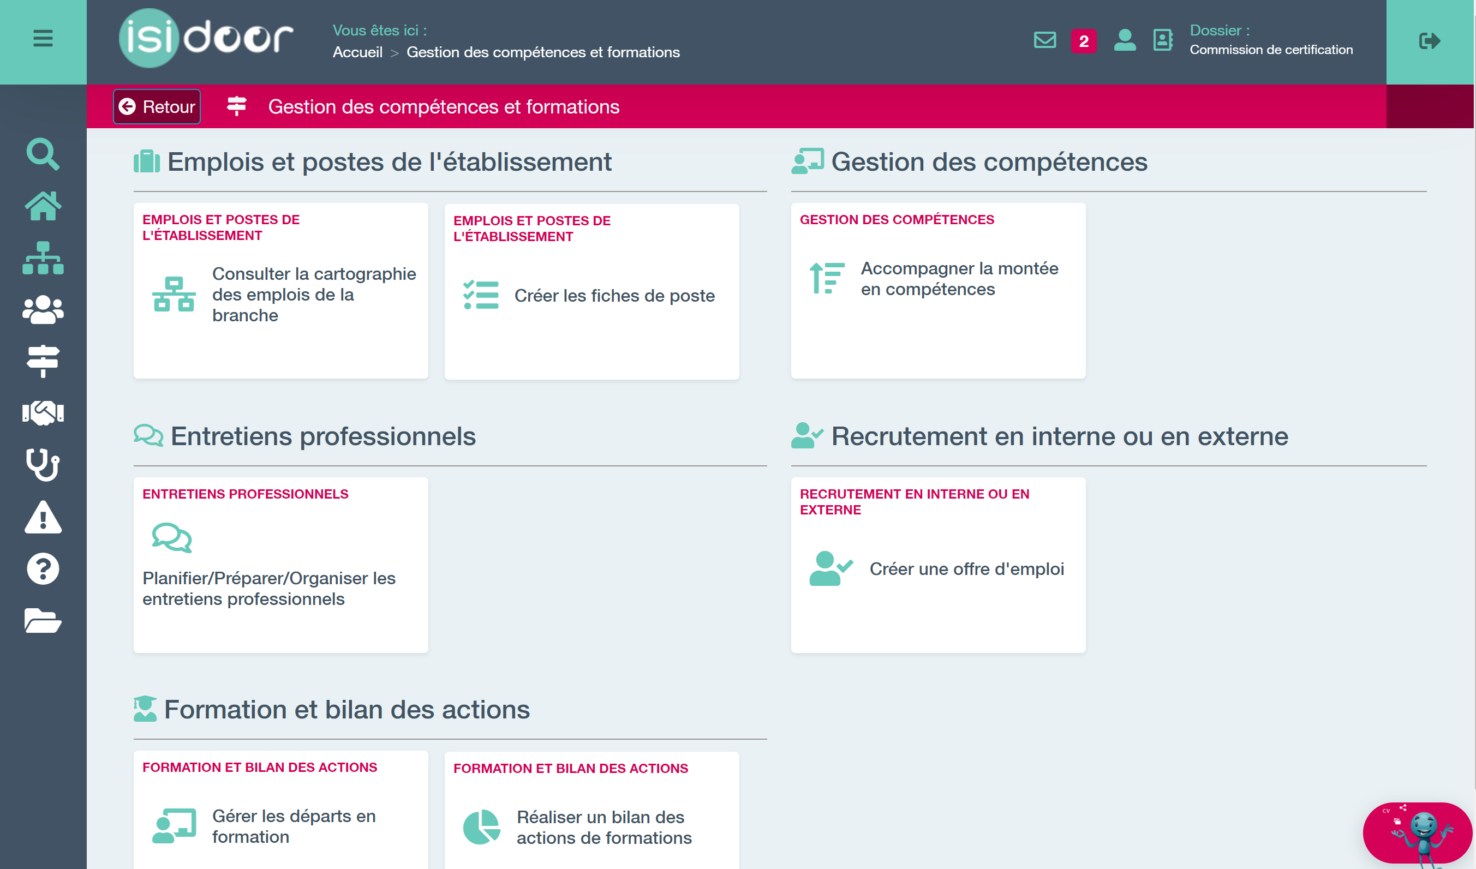

Slide 34
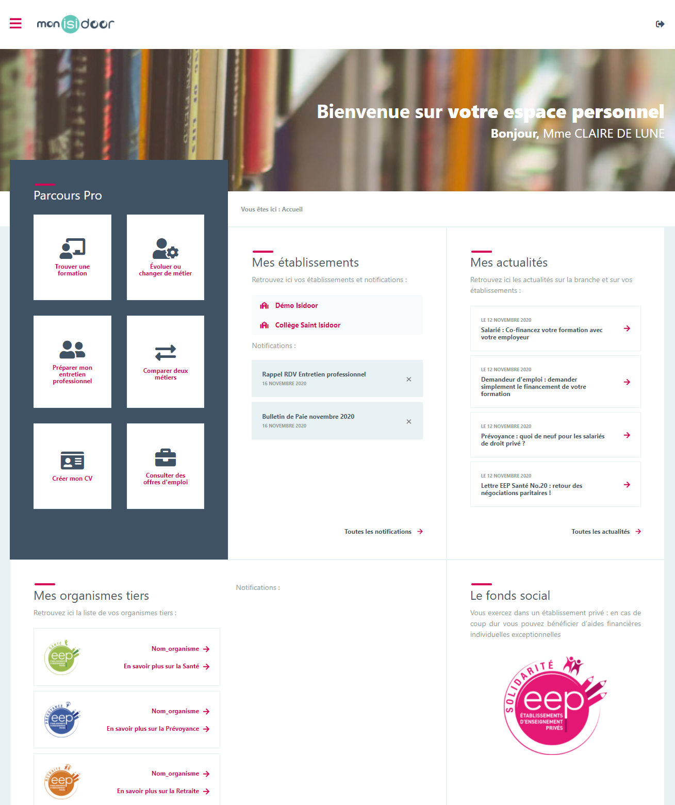
Mon Isidoor
Mon Isidoor est une application mobile à destination des salariés, accessible aussi bien depuis un smartphone qu’un ordinateur.
Elle permet aux salariés de se connecter à leur espace sur les sites des assureurs auxquels ils sont affiliés, de demander une aide exceptionnelle au fonds social, de recevoir des notifications de la part de leur employeur (via ISI RH), et de consulter les actualités de la branche et de leur établissement.
Notes:
Gestion du catalogue REPRISE ACTIVITE COVID (Mise en place des formation Covid branche EPNL – suivi)

Slide 35
Mon Isidoor
Cette application offre également aux salariés de nombreux services pour construire leur parcours professionnel : ils peuvent créer leur CV, consulter les offres d’emploi diffusées par les autres établissements d’enseignement de la branche, préparer leur entretien professionnel et consulter le catalogue de formation « Espace formation » mis en place par AKTO.
Ils sont également accompagnés pour évoluer ou changer de métier, notamment en comparant leurs compétences aux compétences d’un métier cible.

Slide 36
L’entretien professionnel

Slide 37
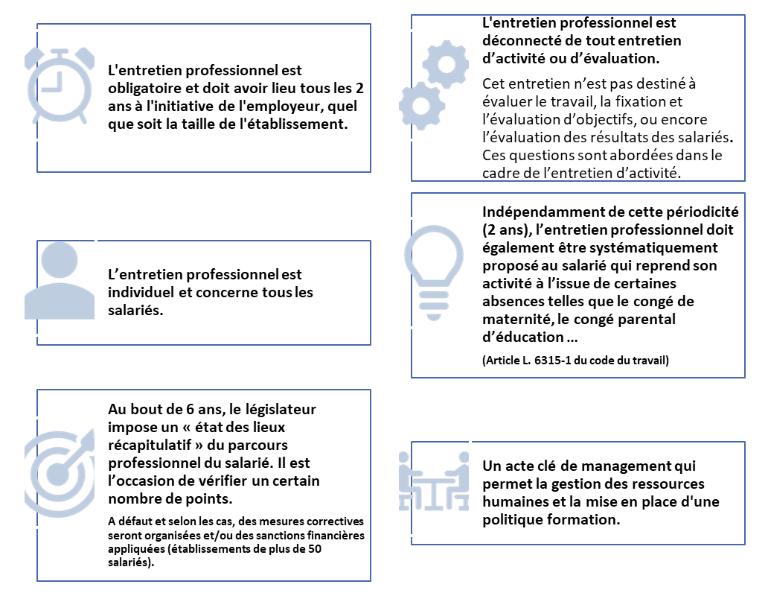

Slide 38
Entretien professionnel : les obligations de l’employeur
SANCTION POUR LES ENTREPRISES DE +50 SALARIÉS
si le salarié n'a pas bénéficié des entretiens prévus et d’au moins une formation non obligatoire
Dans ce cas : l’employeur doit verser un abondement = à maxi. 6 fois le montant annuel d’alimentation du CPF (soit maximum 3 000€/4 800€)
ETAT DES LIEUX RÉCAPITULATIF À 6 ANS
PERMET D’APPRÉCIER SI LE SALARIÉ A :
Suivi au moins une action de formation non obligatoire
Réalisation d’un entretien professionnel tous les 2 ans
RAPPEL : QU’EST-CE QU’UNE FORMATION OBLIGATOIRE ?
Les formations obligatoires sont imposées par l’exercice d’une activité ou d’une fonction en application d’une convention internationale ou d’une disposition légale ou règlementaire
Notes:
©Akto

Slide 39
Cet entretien comporte également des informations relatives à :
Validation des acquis de l’expérience (VAE)
Activation par le salarié de son CPF
Abondement de ce compte que l’employeur est susceptible de financer
CEP (Conseil en évolution professionnelle)

Slide 40
Merci !

